Slide 1
★★★★★
中国共产党
二十大代表选举会
为实现第二个百年奋斗目标、实现中华民族伟大复兴的中国梦而努力奋斗
选举大会
汇报人：PPT818 汇报时间：201X

Slide 2
前 言
党的十九届六中全会决定，党的二十大于2022年下半年在北京召开。最近，中共中央印发了《关于党的二十大代表选举工作的通知》，对二十大代表选举工作作出全面部署。中央组织部近日召开会议，对这项工作作出具体安排。

Slide 3
1
展开选举工作的重要意义
2
选举工作的主要指示精神
3
代表选举的办法及标准
目录
4
选举工作的措施和要求

Slide 4
PART 01
党的二十大代表选举会
展开选举工作的重要意义
选举大会

Slide 5
展开选举工作的重要意义
选好二十大代表，对于开好二十大十分重要
党的二十大，是我们党进入全面建设社会主义现代化国家、向第二个百年奋斗目标进军新征程的重要时刻召开的一次十分重要的代表大会，是党和国家政治生活中的一件大事。

Slide 6
展开选举工作的重要意义
选好二十大代表，对于开好二十大十分重要
第一，做好代表选举工作，是确保二十大顺利召开、圆满完成大会各项任务的重要基础。
第二，做好代表选举工作，是坚持全面从严治党、加强和规范党内政治生活的生动实践。
第三，做好代表选举工作，是凝聚全党力量、牢记初心使命，走好新的赶考之路的有力动员。

Slide 7
PART 02
党的二十大代表选举会
选举工作的主要指示精神
选举大会

Slide 8
选举工作的主要指示精神
按照党中央部署，做好二十大代表选举工作
坚持以习近平新时代中国特色社会主义思想为指导，
坚持以党章为根本遵循，
坚持党的性质宗旨，
坚持和加强党的全面领导，充分发扬党内民主，严格资格条件，严密产生程序，严肃选举纪律
确保选出的二十大代表素质优良、结构合理、分布广泛、党员拥护。

Slide 9
选举工作的主要指示精神
习近平总书记重要指示精神和《通知》要求，二十大代表选举工作突出强调了以下几个方面：
要把加强党的领导贯穿代表选举工作全过程。
要充分发扬党内民主，坚持走群众路线。
要严把人选政治关和廉洁关。
要进一步优化代表结构。
要严肃政治纪律、组织纪律和选举纪律。
要做好代表选举的宣传工作。

Slide 10
PART 03
党的二十大代表选举会
代表选举的办法及标准
选举大会

Slide 11
代表选举的办法及标准
二十大代表选举工作时间
会议时间
2021年12月---2022年6月底
代表名额是如何确定和分配？
总体沿用近几次全国党代表大会代表选举的做法
二十大代表的选举共划分为省区市、中央和国家机关、中央金融系统、中央企业系统（在京）等38个选举单位。

Slide 12
代表选举的办法及标准
选举名额
2300名
二十大代表名额的分配，主要根据党组织数量和党员人数确定
与十九大时相同
选举代表必须具备哪些条件
《通知》规定，二十大代表应是共产党员中的优秀分子，带头尊崇党章、模范遵守党章，严格按照党员标准要求自己，具有共产党员的先进性

Slide 13
代表选举的办法及标准
选举代表必须具备哪些条件
从思想、政治、能力、作风、业绩、履职等六个方面明确了代表应具备的条件
01
思想方面
能够努力学习马克思列宁主义、毛泽东思想、邓小平理论、“三个代表”重要思想、科学发展观、习近平新时代中国特色社会主义思想，坚定马克思主义信仰、中国特色社会主义信念、实现中华民族伟大复兴中国梦信心，弘扬伟大建党精神，认真贯彻党的基本理论、基本路线、基本方略，自觉用党的创新理论武装头脑、指导实践、推动工作。
02
政治方面
能够增强“四个意识”、坚定“四个自信”、做到“两个维护”，政治可靠，对党忠诚；具有较强的政治判断力、政治领悟力、政治执行力；在重大问题上头脑清醒，在关键时刻经得起考验；自觉在思想上政治上行动上同以习近平同志为核心的党中央保持高度一致。

Slide 14
代表选举的办法及标准
选举代表必须具备哪些条件
从思想、政治、能力、作风、业绩、履职等六个方面明确了代表应具备的条件
03
能力方面
能够认真贯彻党中央重大决策部署，牢记“国之大者”，带头落实统筹推进“五位一体”总体布局和协调推进“四个全面”战略布局的要求；立足新发展阶段、贯彻新发展理念、构建新发展格局、推动高质量发展，具有较高的能力素质和较丰富的实践经验。
04
作风方面
能够牢记初心使命，自觉践行党的根本宗旨和社会主义核心价值观；坚持以人民为中心，站稳人民立场；
发扬党的光荣传统和优良作风，密切联系党员和群众；践行“三严三实”，公道正派，克己奉公，遵纪守法，清正廉洁；
有良好的道德品质、作风和形象。

Slide 15
代表选举的办法及标准
选举代表必须具备哪些条件
从思想、政治、能力、作风、业绩、履职等六个方面明确了代表应具备的条件
05
业绩方面
能够充分发挥共产党员先锋模范作用，勤勉敬业、担当作为，敢于斗争、善于斗争，求真务实、开拓创新，在生产和工作中作出显著成绩。
06
履职方面
能够按照党性原则办事，正确行使民主权利，忠实履行代表职责，
具有较强的议事能力和群众工作本领，积极并如实反映党员、群众的意见和要求，自觉接受监督。

Slide 16
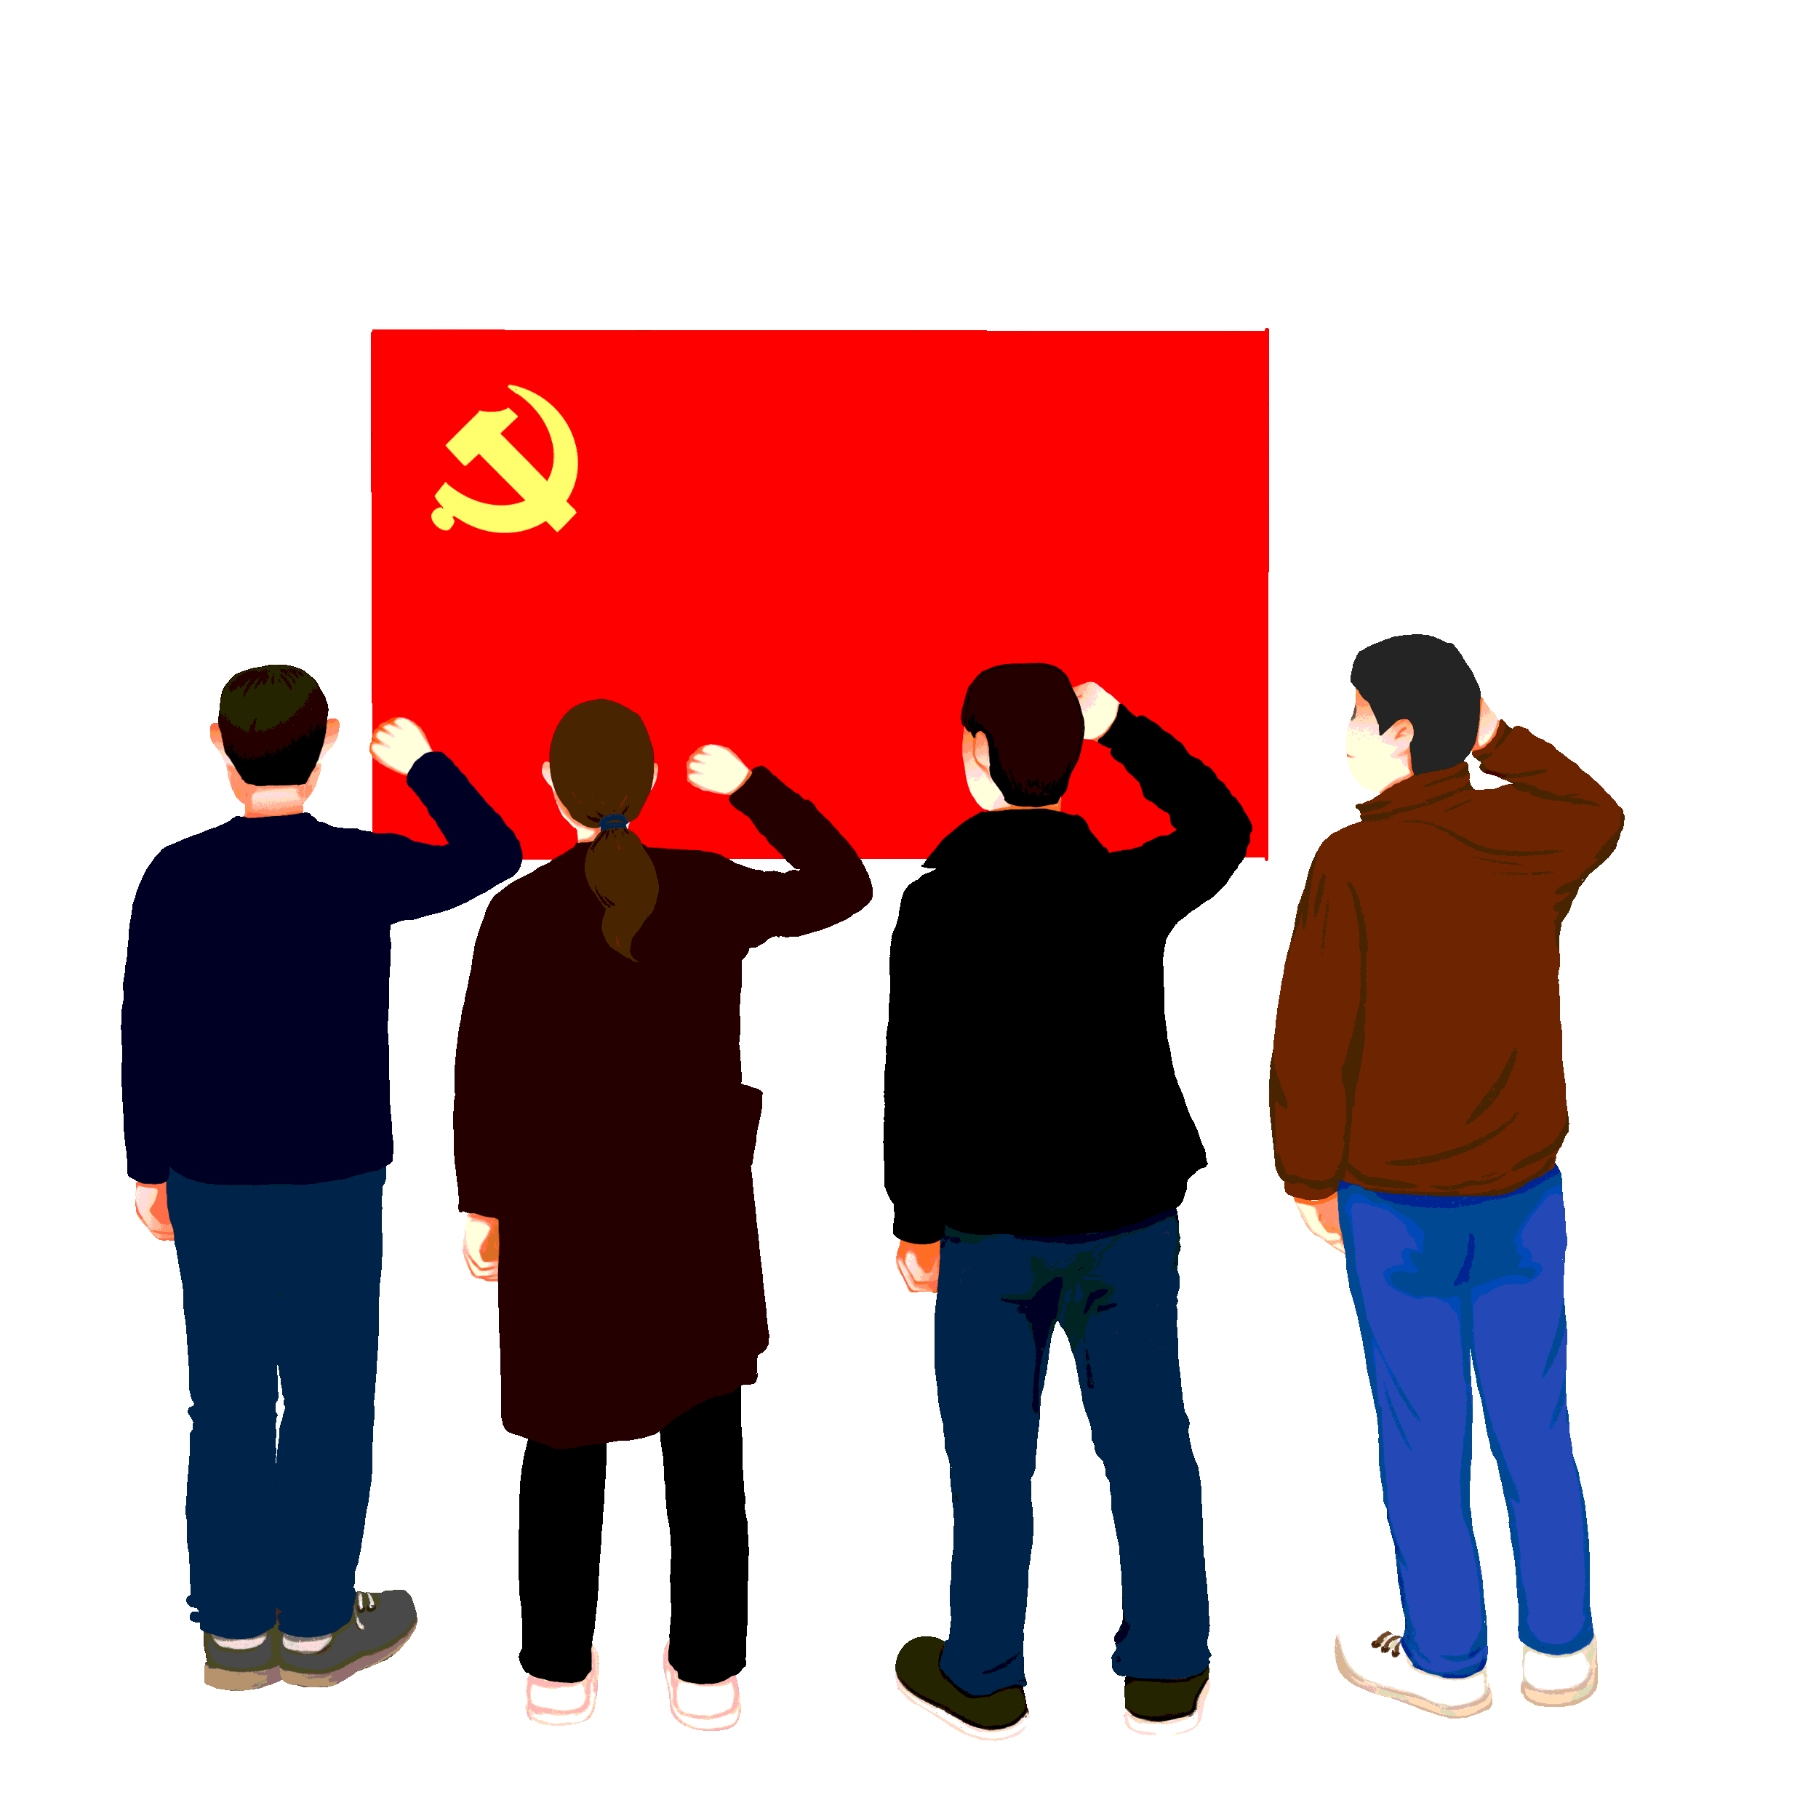
代表选举的办法及标准
党中央要求，二十大代表应具有广泛代表性，能够代表和反映各行各业、各个方面的党员意愿。
结构合理、分布广泛，是代表具有广泛代表性的重要体现

Slide 17
代表选举的办法及标准
选举标准
一是保证生产和工作第一线代表比例。
二是注重推荐工人、农民和专业技术人员党员中的先进模范人物。
三是女党员和少数民族党员应占一定比例。
四是严把人选身份关，防止“顶帽子”。

Slide 18
代表选举的办法及标准
选举程序和环节
《通知》规定，二十大代表的产生，要坚持和加强党的全面领导，充分发扬党内民主，采取自下而上、上下结合、反复酝酿、逐级遴选的办法进行

Slide 19
代表选举的办法及标准
选举程序和环节
代表产生程序的5个主要环节
1.推荐提名。
坚持走群众路线，推荐提名从基层开始，所有基层党组织和党员参加。
2.组织考察。
实行差额考察和考察预告。
3.确定代表候选人初步人选。
4.确定代表候选人预备人选。
选举单位召开党的委员会全体会议（工委会议、党组会议），投票确定代表候选人预备人选。
5.会议选举。
可以先采用差额选举办法进行预选，也可以不经过预选，直接采用差额选举办法进行正式选举。差额选举的比例应多于15%

Slide 20
PART 04
党的二十大代表选举会
选举工作的措施和要求
选举大会

Slide 21
选举工作的措施和要求
党中央要求，各选举单位党组织要高度重视，切实加强领导，周密安排部署，主要负责同志要真正负起政治责任，纪检监察机关和组织、宣传等职能部门，要各司其职、密切配合，共同做好工作。

Slide 22
选举工作的措施和要求
要严肃政治纪律、组织纪律和选举纪律，加强对代表选举工作的全程监督，确保风清气正。
要加强思想政治工作和宣传工作，有针对性地做好被推荐提名而没有当选同志的思想工作。
要积极开展代表选举工作宣传，为圆满完成二十大代表选举工作营造良好舆论环境。

Slide 23
选举工作的措施和要求
选举工作的措施和要求
党中央强调，各级党组织要以高度的政治责任感和严谨细致的工作作风，认真完成二十大代表选举各项工作任务，动员广大党员、干部更加紧密地团结在以习近平同志为核心的党中央周围，不忘初心、牢记使命，攻坚克难、开拓奋进，为全面建设社会主义现代化国家、夺取新时代中国特色社会主义伟大胜利、实现中华民族伟大复兴的中国梦作出新的更大贡献。

Slide 24
★★★★★
中国共产党
二十大代表选举会
为实现第二个百年奋斗目标、实现中华民族伟大复兴的中国梦而努力奋斗
选举大会
汇报人：PPT818 汇报时间：201X

